Slide 1
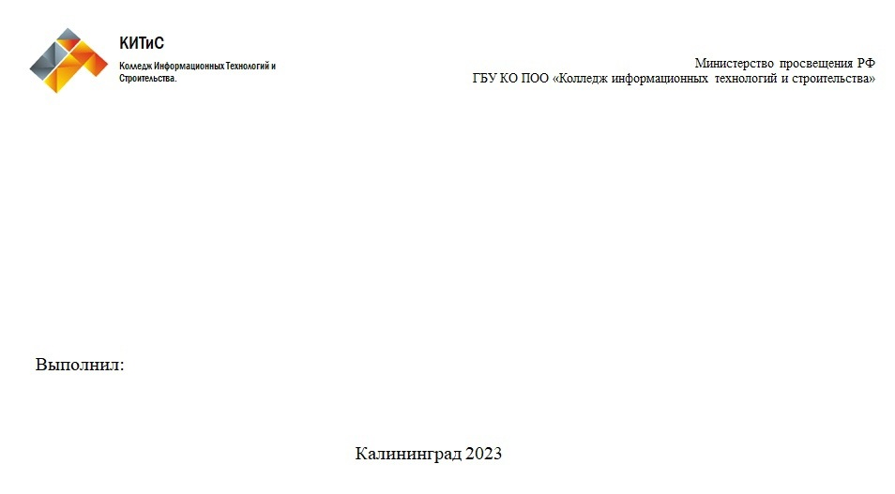
Учебная практика по ПМ.04 «Внедрение и поддержка компьютерных систем»
Тема: «Discord»
Козлова Дарья Алексеевна ИСп21-2к

Slide 2

Discord — это бесплатный мессенджер, который позволяет нам обмениваться голосовым, видео и текстовым чатом с друзьями, игровыми сообществами и разработчиками. У него сотни миллионов пользователей, что делает его одним из самых популярных способов общения с людьми в Интернете. Discord можно использовать практически на всех популярных платформах и устройствах, включая Windows, macOS, Linux, iOS, iPadOS, Android, а также в веб-браузерах.

Slide 3
Чтобы начать пользоваться Discord, нам понадобиться скачать программу с официального сайта, установить ее и пройти процедуру регистрации. После чего мы можем отправлять приглашения и начинать общаться, при чем, если у человека, с которым мы хотим поговорить нет установленного клиента, то он может общаться с нами через браузер, но для этого нам надо отправить ему ссылку-приглашение

Slide 4
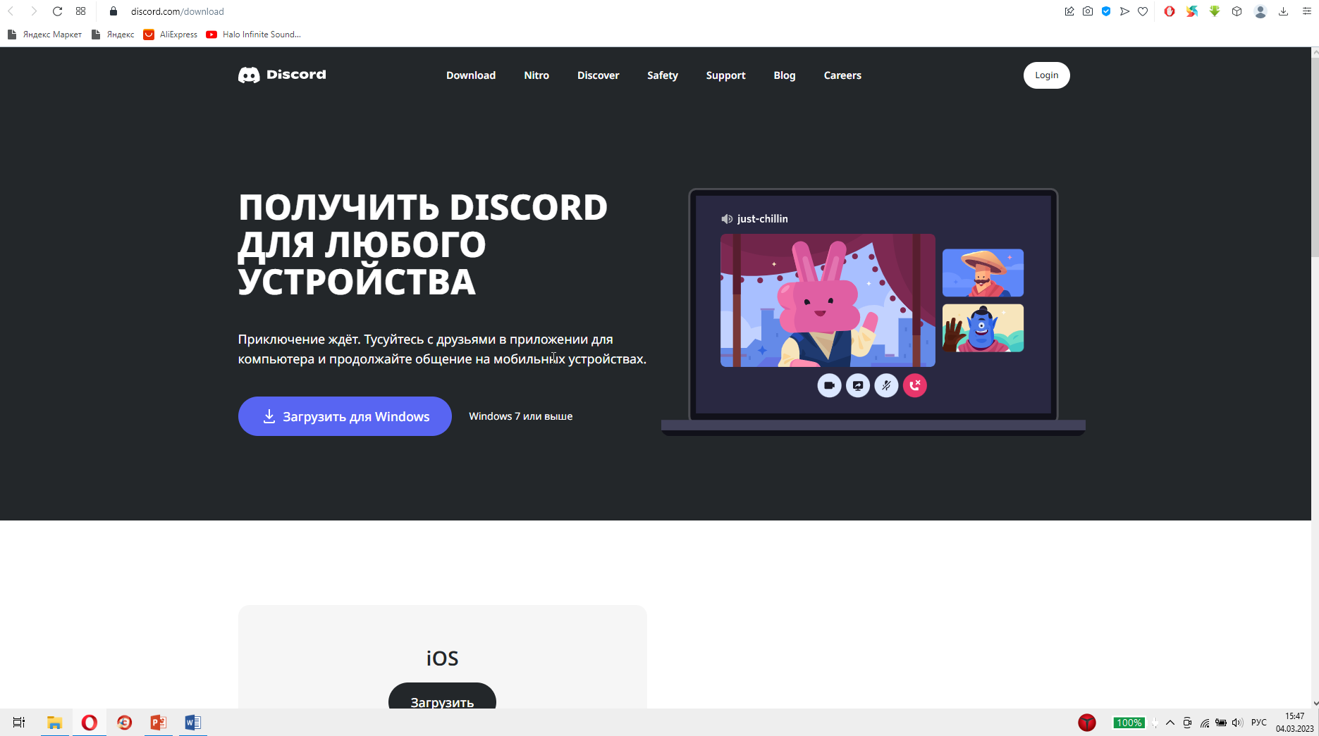
Официальный сайт

Slide 5
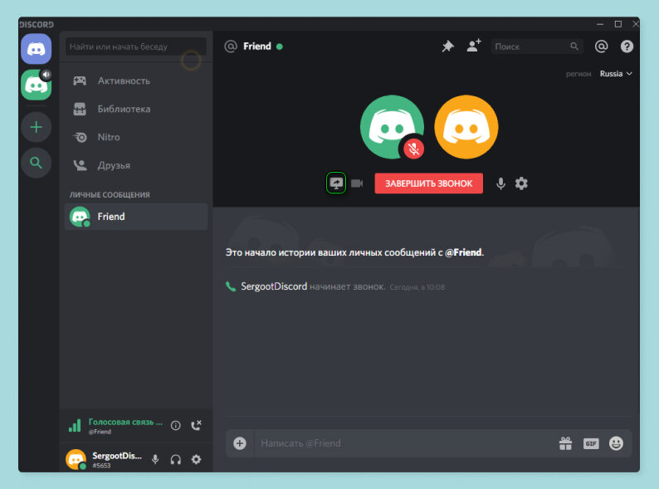
Плюсы Discord
Главным преимуществом Discord однозначно является его многофункциональность. Текстовые сообщения, звонки, видеосвязь, обмен файлами, стримы и группы — все это собрано в одном удобном приложении и позволяет не плодить на компьютере лишние сущности. Вытекающий из этого плюс — разгруженная система работает гораздо шустрее и не тратит аппаратные ресурсы
Второй большой плюс можно отнести к вкусовщине, но тем не менее: среди актуальных и достаточно качественных приложений для общения Discord имеет, возможно, самый стильный и современный дизайн. Здесь постоянно все под рукой: и контакты, и серверы, и управление звуком с веб-камерой.
Встроенная опция подавления шума

Slide 6
Минусы Discord
меньшие возможности для общения;
нет опции записи видео;
ограничение по размеру передаваемых файлов.
интерфейс

Slide 7
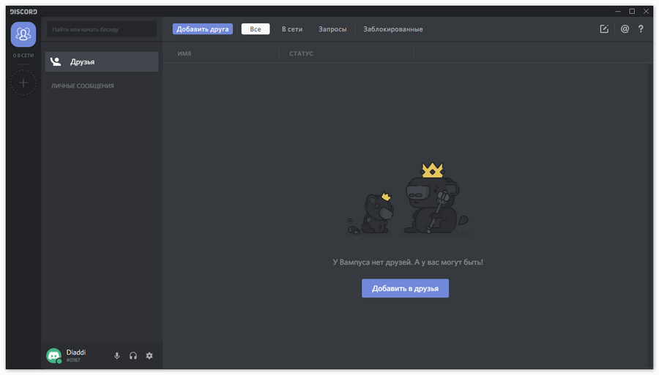
Интерфейс Discord

Slide 8
Безопасность
В этом мессенджере присутствуют продвинутые алгоритмы шифрования, которые позволяют сделать общение более безопасным. Есть встроенная защита от DDOS атак и вредоносного ПО.
Также можно настроить двухфакторную аутентификацию

Slide 9

Заключение
По итогу всей проделанной работы, мы узнали немного больше про Discord, изучили интерфейс, его плюсы и минусы, о безопасности, также узнали как его скачать и откуда

